Slide 1

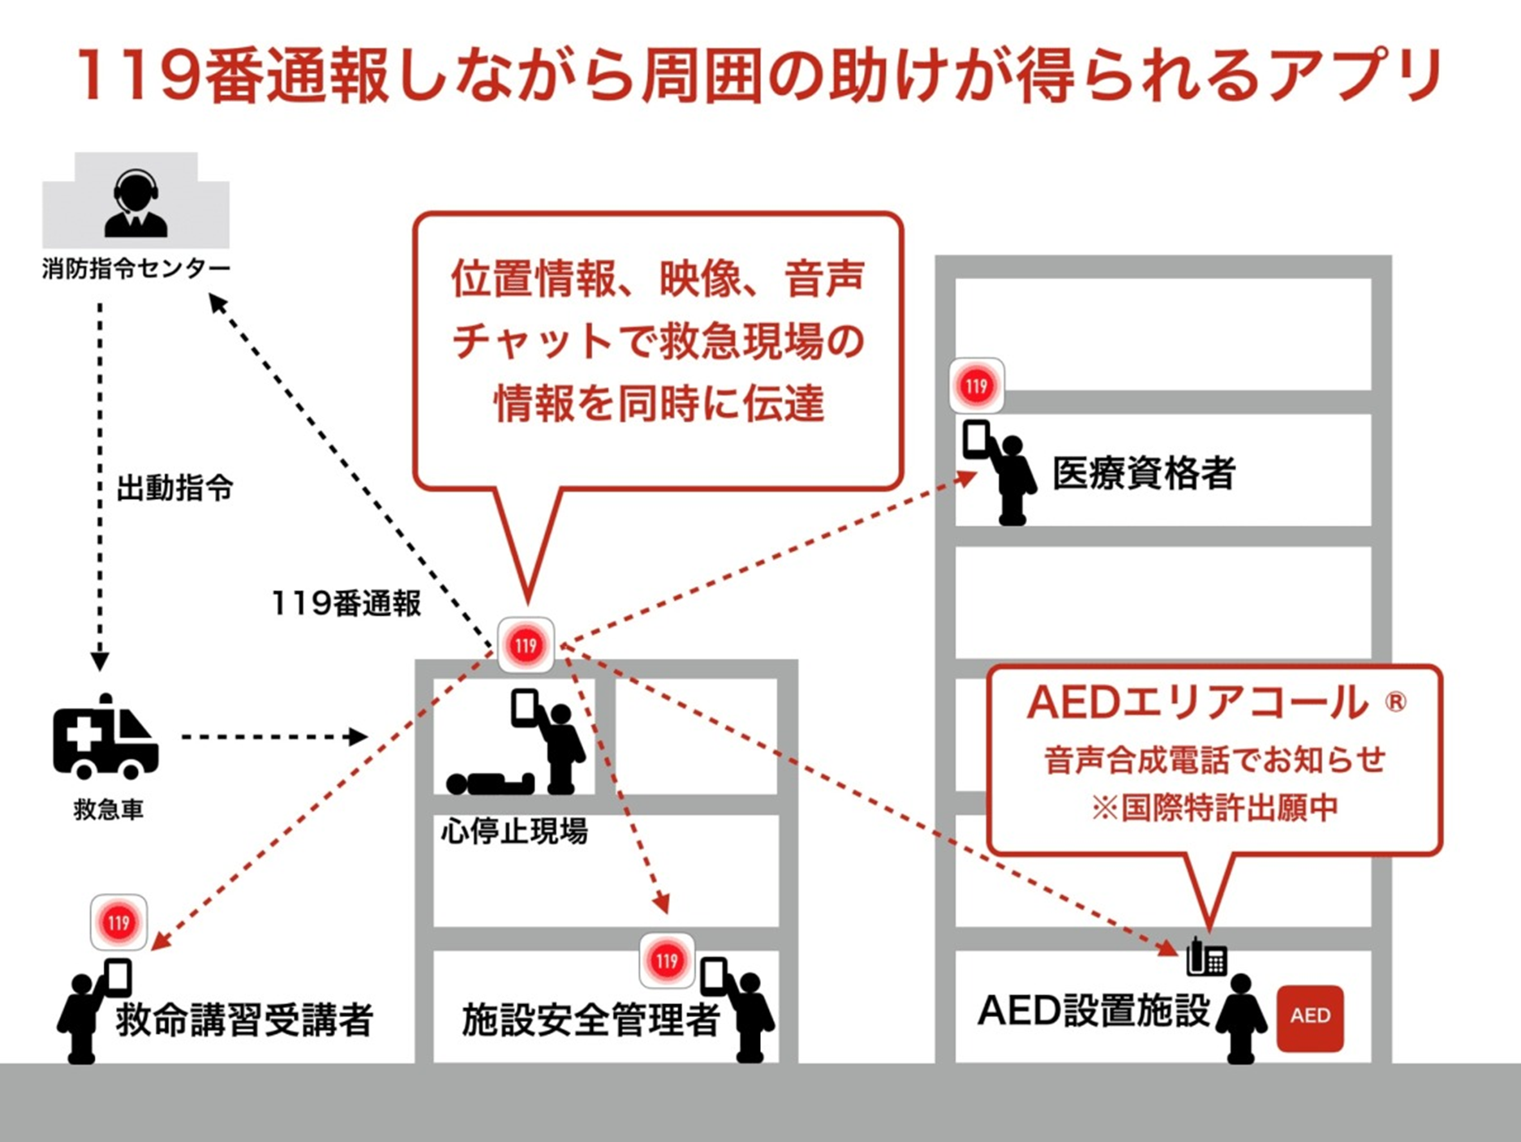

緊急情報共有ネットワークをつくる
平成31年3月18日版
Coaido119
防災
減災
少子
高齢
産業
創出
防犯
医療
教育等
By Coaido株式会社
倒れている人を発見した人が「Coaido119」を操作すると、119番通報と同時に、事前登録された周辺の救命知識保有者およびAED設置先にSOS送信を行う緊急通報共有アプリです。
（2017年サービス開始）
目撃者が「Coaido119」から発信すると、119番通報、周囲のアプリ受信登録者、AED設置先へのSOS発信が一斉に行われ、ボランティアによる一次救命処置を促すことができる。
Coaido119誕生の キッカケ
“救急現場の「助けて！」が周囲の人に届かない”
周囲にいる医療有資格者や救急有資格者への連絡手段がない。
AEDがどこにあるか把握していない、把握していても往復移動でもっ
てくるまで時間がかかり、AED使用率が5%しかない。
防災センターへの連絡の意識がない、電話番号がわからない、オフィ
ススペースやトイレなど監視カメラがない場所では連絡がなければ救
急事案発生に気づくことが困難。
上記により救命率が著しく低い状況である。
Coaido119でこう変わった！
Coaid119 でこう 変わった！
オープンデータ利活用
周囲にいる医療有資格者や救急有資格者が救急ボランティアとして駆け
付け、救急処置の迅速化と高度化が可能。
AED設置場所施設の固定電話に自動連絡することでAED使用率の
向上が可能（有償）。
固定電話で防災センターに自動電話すること仕組みで確実に警備員
に救急事案発生を知らせ、迅速な初動対応が可能（有償）。
上記により救命率の向上が期待できる。

Slide 2

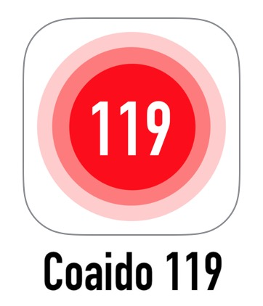
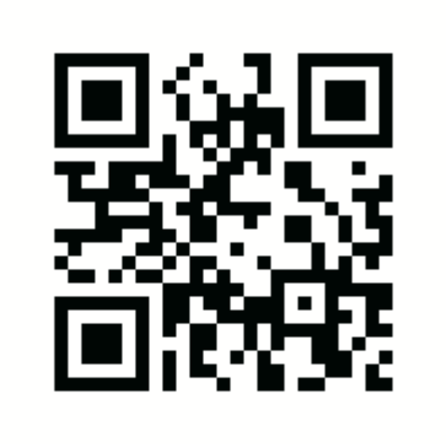

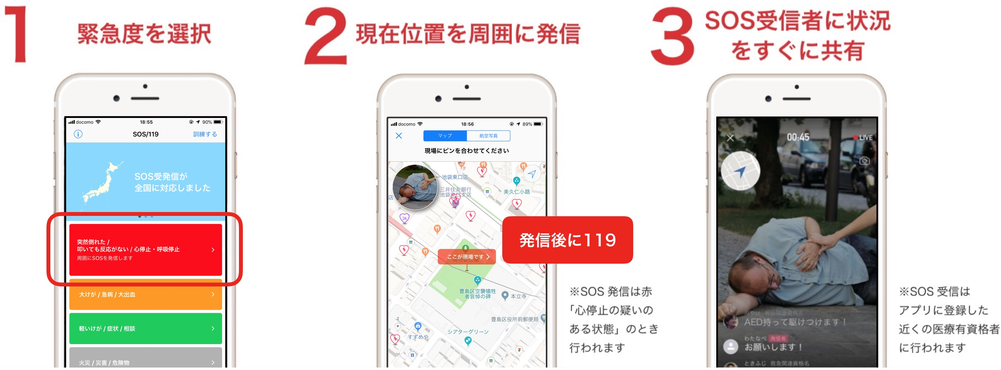




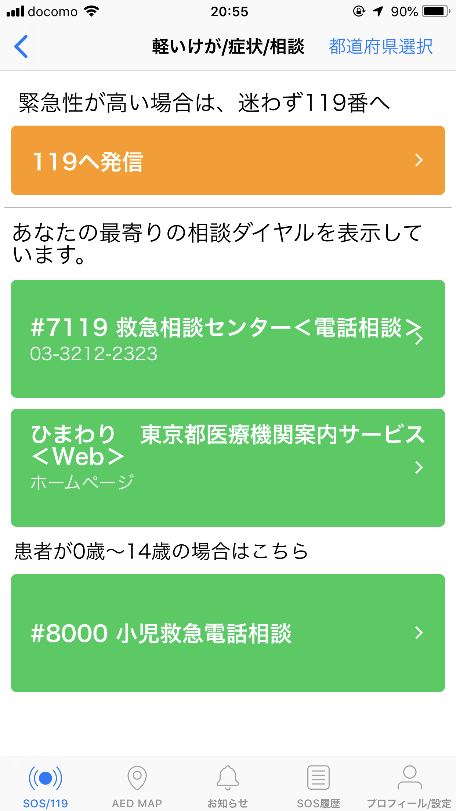
最多の情報量を持つ、最強の情報地図！
平成31年3月18日版
緊急情報共有ネットワークをつくる
Coaido119
防災
減災
少子
高齢
産業
創出
防犯
医療
教育等
By Coaido株式会社
大切な人の命を守る新しい仕組み
使用データ
自治体AED設置情報
Coaido119
地域共助のSOSとAEDマップで応急手当
データ形式
CSV、REST/JSON
ダウンロードはこちらから→
提供形態
スマートフォンアプリ
受賞歴
経済産業省「第3回 IoT Lab Selection」グランプリ受賞
地域
日本全国
AEDオープンデータには、AED設置施設
の緯度経度情報と電話番号を入れて
ください！
Coaido119（コエイド イチイチキュー）は無料のiPhoneアプリです。周囲の救命資格者やAED設置施設へのSOS発信機能だけでなく、AED設置場所がわかるマップ機能や、救急車を呼ぶべきかわからない時にかける相談ダイヤルのワンタッチ通話、各自治体が運営している病院検索サイトへのリンクボタンもあります。
AED設置場所情報は、以下のサイトのいずれかが取りまとめたAEDオープンデータを掲載しています
・AEDオープンデータプラットフォーム
(http://hatsunejournal.jp/w8/AEDOpendata/)
・一般社団法人社会基盤情報流通推進協議会
(https://www.geospatial.jp/ckan/dataset/aed)
Coaido119アプリで「心停止」を選択してSOSを発信すると、発信地から半径300m以内のAED設置施設を自動で抽出し、一斉に電話をかける「AEDエリアコール」がかかります（国際特許出願中）。
電話で緊急事態の発生をAED設置施設に即時お伝えすることで、AED使用率を向上することができます。
現在、AEDエリアコール登録施設は公共施設を中心に登録しており、AED設置場所の緯度経度情報と電話番号がわかれば設定することができます。

